Slide 1
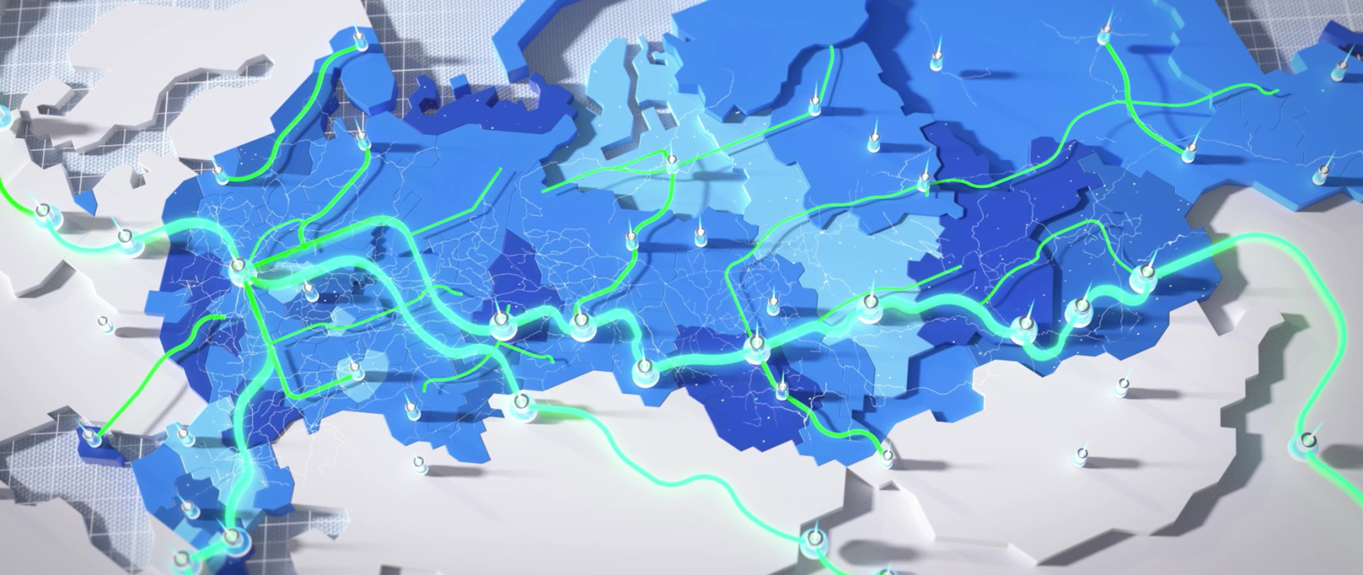
Интегрированная система пропуска через государственную границу

Slide 6
Система «Электронная очередь»

